Slide 1
HTTP协议

Slide 2
本章主要内容
6.1 统一资源定位符
6.2 超文本传输协议
6.3 HTTP请求报文
6.4 HTTP响应报文

Slide 3
超文本传输协议HTTP(HyperText Transfer Protocol)主要用于从WWW服务器传输超文本到本地浏览器。
HTTP协议改变了传统的线性浏览方法，通过超文本环境实现文档间的快速跳转。实现高效浏览。
超文本传输协议HTTP是应用层协议。
HTTP是无状态的协议。实现购物车，则需要处理状态记忆。常见有几种方法？
常用的HTTP服务器有三个：
  共享软件APACHE Web服务器
  网景公司的企业服务器
  微软公司的Internet信息服务器（IIS）
  网景公司的企业服务器可在大多数平台上运行。
  微软公司的IIS仅在Windows平台上运行。

Slide 4
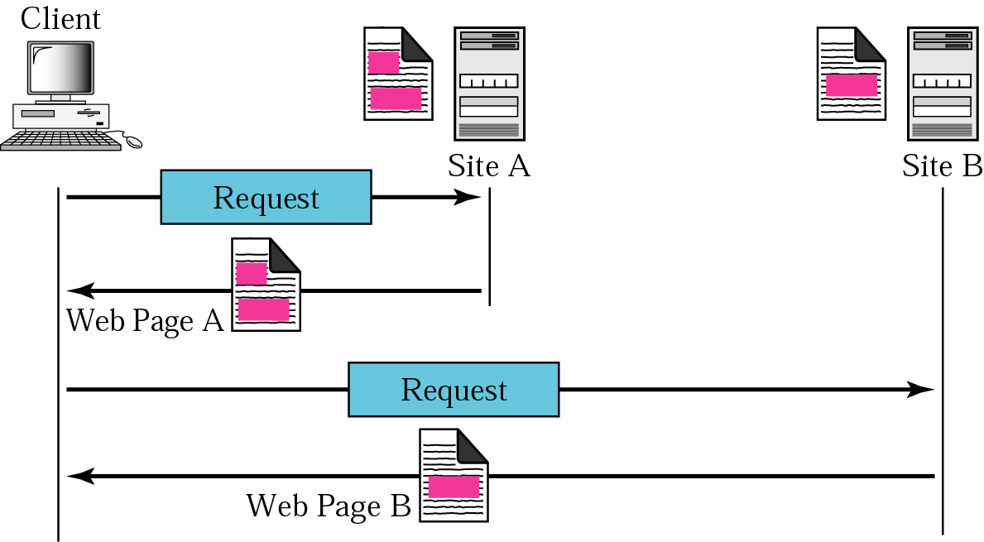
www体系
网站、网页、超链接、URL、请求、响应

Slide 5
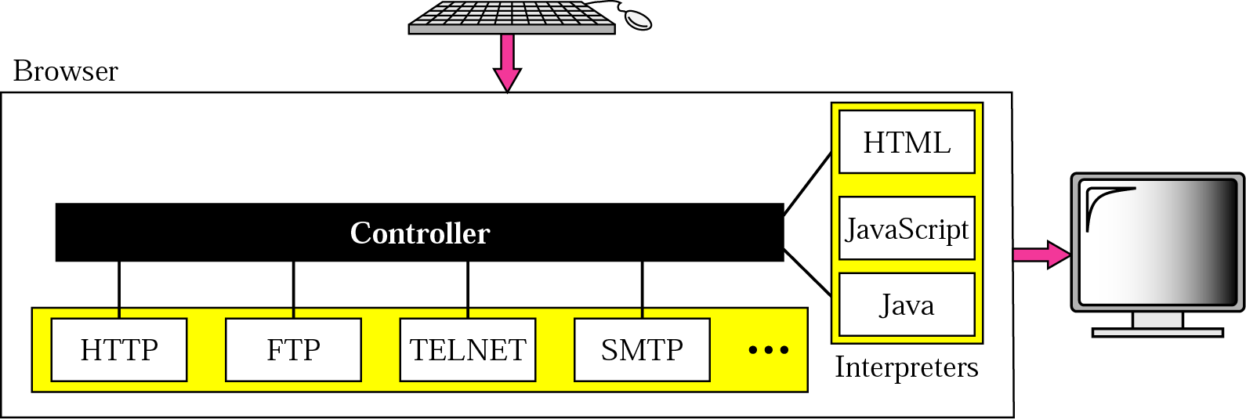
浏览器
客户端/浏览器
  控制端：按协议调用相应客户端程序
  客户端协议：如何获取文档
  解释器：如何显示文档

Slide 6
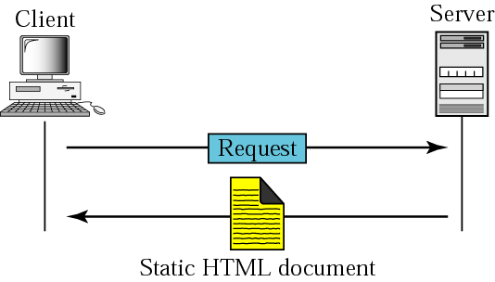
web页面
web页面主要分为3类
  静态文档static document（HTML等制作）
  动态文档dynamic document（ASP、JSP、PHP等）
  活动文档active document（插件、控件）

Slide 7
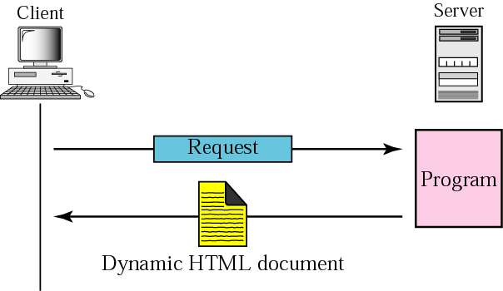
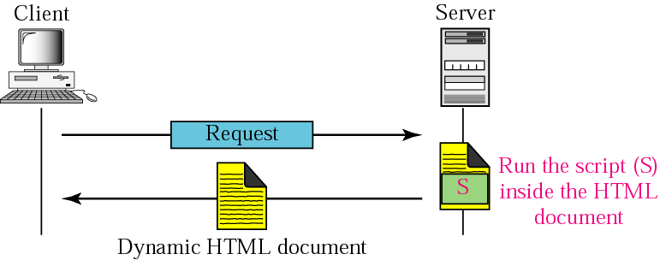
web页面
web页面主要分为3类
  静态文档static document
  动态文档dynamic document
  活动文档active document
文档：HTML固定信息+scripts嵌入的动态信息（核心是：返回的内容是当时生成的）
可以使用scripts的技术
PHP
JSP
ASP
......

Slide 8
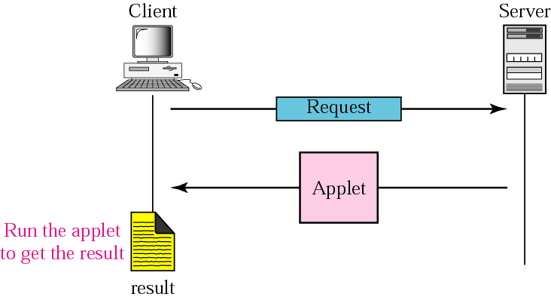
web页面
web页面主要分为3类
  静态文档static document
  动态文档dynamic document
  活动文档active document（控件、Applet、Flash等）

Slide 9
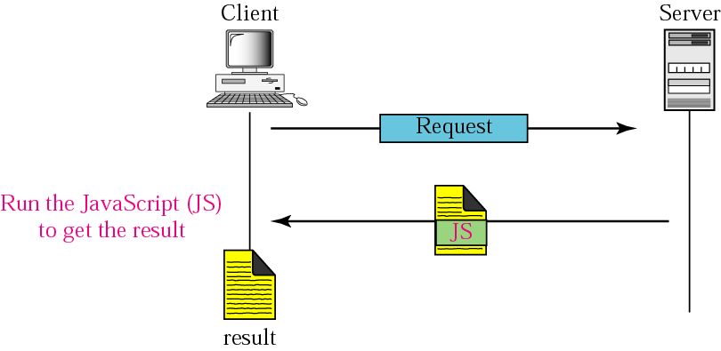
web页面
web页面主要分为3类
  静态文档static document
  动态文档dynamic document
  活动文档active document

Slide 10
第一节
统一资源定位符

Slide 11
6.1 统一资源定位符
统一资源定位符URL(Uniform Resource Locator)，也称Web地址，俗称“网址”。
URL的完整格式有以下基本部分组成：
协议://主机域名(IP地址):端口号/目录路径/文件名

Slide 12
1．协议：指定服务连接而使用的所有访问协议，下表表示常用的协议类型。
协 议 名 称 | 功 能
http | 超文本文件服务
ftp | 文件传输服务
gopher | Gopher服务
news | Usenet新闻组服务
telnet | 远程主机连接服务
wais | WAIS服务器连接服务

Slide 13
2．主机域名(IP地址)
主机域名(IP地址)指出WWW数据所在的服务器域名，例如www.sit.edu.cn。
3．端口(port)
服务器提供端口号表示客户访问不同资源类型，例如常见的WWW服务器提供端口号为80或8080。在URL中端口号可以省略，省略时连同前面的“：”一起省略。
4．目录路径(path)
目录路径指明服务器上存放被请求信息的路径。
5．文件名（file）
文件名是客户访问页面的名称。例如index.htm，页面名称与设计时网页的源代码名称并不要求相同，由服务器完成两者之间的映射。

Slide 14
路径表示资源在主机中的位置，路径描述采用的是UNIX下的路径格式。
端口和路径都是可以省略的。
例子：
    http://www.sit.edu.cn/
    http://www.sit.edu.cn/index.htm
    http://202.35.96.18/index.htm
    ftp://ftp.sit.edu.cn
    http://202.112.20.2:8080

Slide 15
第二节
超文本传输协议

Slide 16
HTTP协议是作为一种 请求／回答 协议来实现的。客户请求从Web服务器上给他传输一页。Web服务器以那一页来应答。--无状态的协议
HTTP协议工作在应用层（TCP之上）。
一个客户将一个请求发送给HTTP服务器(通常在TCP的80号端口)；HTTP服务器接受这个请求，并给客户发送一个合适的回答。
实际的通讯一般不是持续连接的，并且非静态的。当HTTP服务器回答了客户的请求之后连接便撤销，直到发布了下一个请求。（HTTP/1.1才支持长连接）

Slide 17
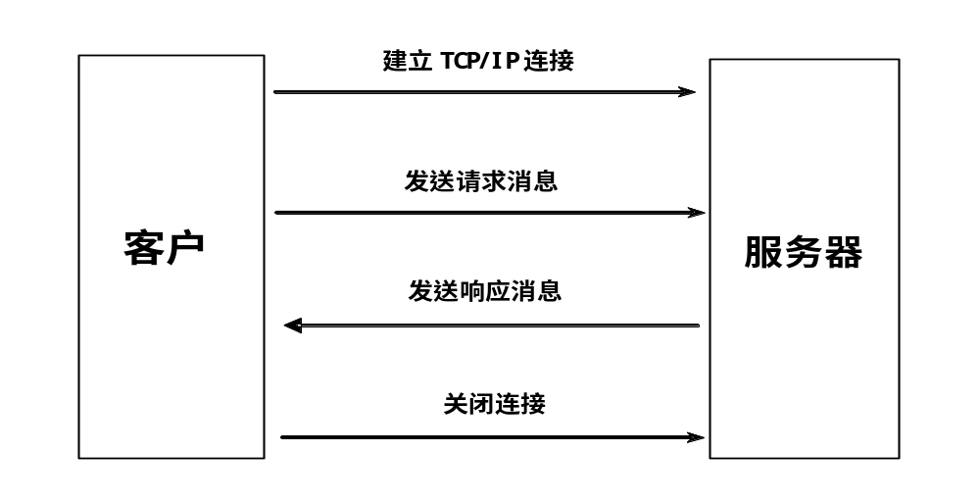
1．HTTP通信方式（非长连接时）
HTTP为客户／服务器通信提供了握手方式及消息传送格式。
HTTP采用请求／响应的握手方式，HTTP定义的事务处理其运作的基本过程如下图所示：

Slide 18
HTTP通信方式主要三种：
1) 点对点方式
点对点方式是最简单的传输方式，用户经过请求与源服务器间通过HTTP建立起点对点的连接。
2） 具有中间服务器方式
中间服务器系统充当通信中继功能，客户发出的请求通过中继到达相关的服务器，同样服务器的响应也要通过中继才能返回给客户 。---汉化的那个项目例子
3） 缓存方式
缓存方式暂时保存一定时间内的客户请求及该客户请求所对应的服务器响应，这样的缓存便于处理新的客户请求，节省网络流量和当地计算资源。

Slide 19
3．HTTP主要特点
1）简单
HTTP协议在客户与服务器连接后，要求客户必须传送的信息只是请求方法和路径。
HTTP协议规范定义的几种请求方法，实际上常用的只是其中的GET、HEAD、POST三种。
简单，使HTTP服务器程序规模小，比其它协议时间开销小。通信速度快，可以有效处理大量请求，得到广泛使用。
2）无连接性
HTTP是一个无连接性协议(HTTP 1.0)，每次连接只处理一个请求，并且客户接到服务器应答后立即断开连接。
(HTTP1.1提供对持续连接的支持----即：长连接)

Slide 20
3）无状态性
HTTP是无状态的协议。
无状态性使C与S连接通信运行速度快，服务器应答也快。但无状态性使协议对事务处理没有记忆和且是独立的。
为满足后续事务处理需要前面事务的有关信息的情况，这些前面事务的有关信息必须在协议外面保存，这便导致每次连接要传送较多的信息。（几种方式？url重写;cookie;session;隐藏域）
4）元信息
HTTP协议对所有事务处理都加了首部，我们称之为元信息，即关于信息的信息。

Slide 21
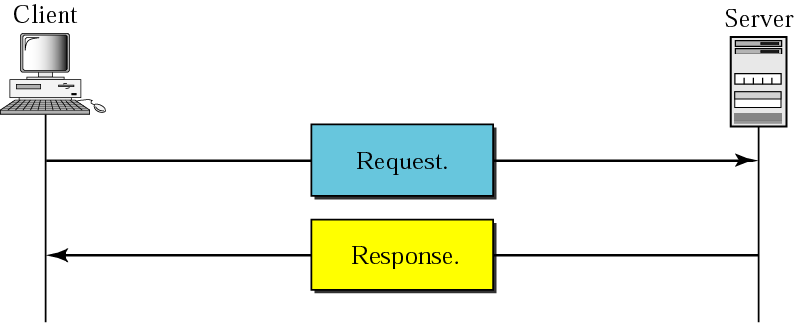
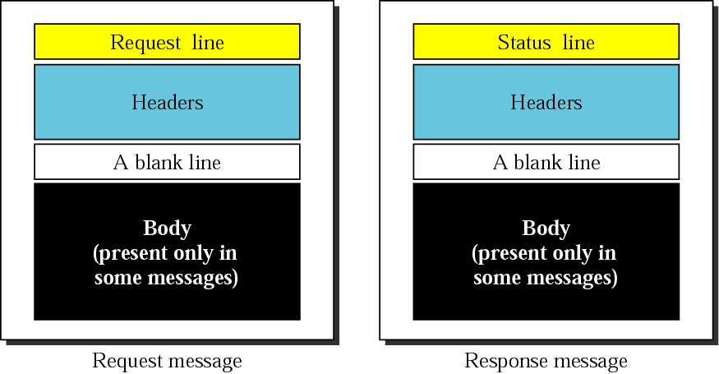
HTTP请求、HTTP响应的包格式

Slide 22
HTTP协议信息格式
HTTP协议信息格式，包括
  请求行/状态行(start-line)
  信息首部（message-header）
  空行（null）
  信息体（message-body）
请求行/状态行
信息首部
空行
信息体

Slide 23
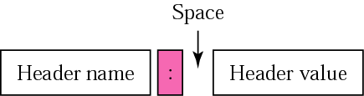
HTTP信息首部
HTTP信息首部有4类
  一般首部（general-header）【请求或响应】
  请求首部（request-header）【请求】
  响应首部（response-header）【响应】
  实体首部（entity-header）
  【请求或响应中有数据实体时】
信息首部有1或多行，每个首部行格式：
  首部名-冒号-空格-首部值
请求行/状态行
信息首部
空行
信息体

Slide 24
HTTP信息首部
HTTP信息首部有4类
  一般首部：可以用于请求或响应信息的首部域部分
  请求首部：请求报文中使用，定义客户端的配置和客户端所期望的文档格式。
  响应首部：响应报文中使用，定义服务器的配置和关于请求的信息。
  实体首部：给出文档信息体的信息，主要出现在响应中，请求的post、put也会使用实体首部。
请求行/状态行
信息首部
空行
信息体

Slide 25
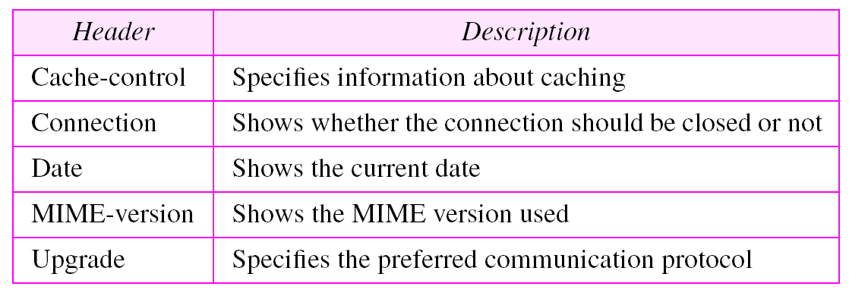
一般首部

Slide 26
Cache-Control头部
请求时：no-cache 不要缓存的实体，要求现在从WEB服务器去取
max-age：只接受 Age 值小于 max-age 值，并且没有过期的对象
max-stale：（可以接受过去的对象，但是过期时间必须小于 max-stale 值）
min-fresh：（接受其新鲜生命期大于其当前 Age 跟 min-fresh 值之和的缓存对象）
响应时：public(可以用 Cached 内容回应任何用户)
private（只能用缓存内容回应先前请求该内容的那个用户）
no-cache（可以缓存，但是只有在跟WEB服务器验证了其有效后，才能返回给客户端）
max-age：（本响应包含的对象的过期时间）
ALL: no-store（不允许缓存）
HTTP1.0使用的类似的报头域为Pragma

Slide 27
示例
response.setHeader("Cache-Control","no-cache");
response.setHeader("Pragma","no-cache");

Slide 28
Connection 头部
请求：close（告诉WEB服务器或者代理服务器，在完成本次请求的响应后，断开连接，不要等待本次连接的后续请求了）。
keepalive（告诉WEB服务器或者代理服务器，在完成本次请求的响应后，保持连接，等待本次连接的后续请求---长连接）。
响应：close（连接已经关闭）。
keepalive（连接保持着，在等待本次连接的后续请求）。
Keep-Alive：如果浏览器请求保持连接，则该头部表明希望 WEB 服务器保持连接多长时间（秒）。
例如：Keep-Alive：300

Slide 29
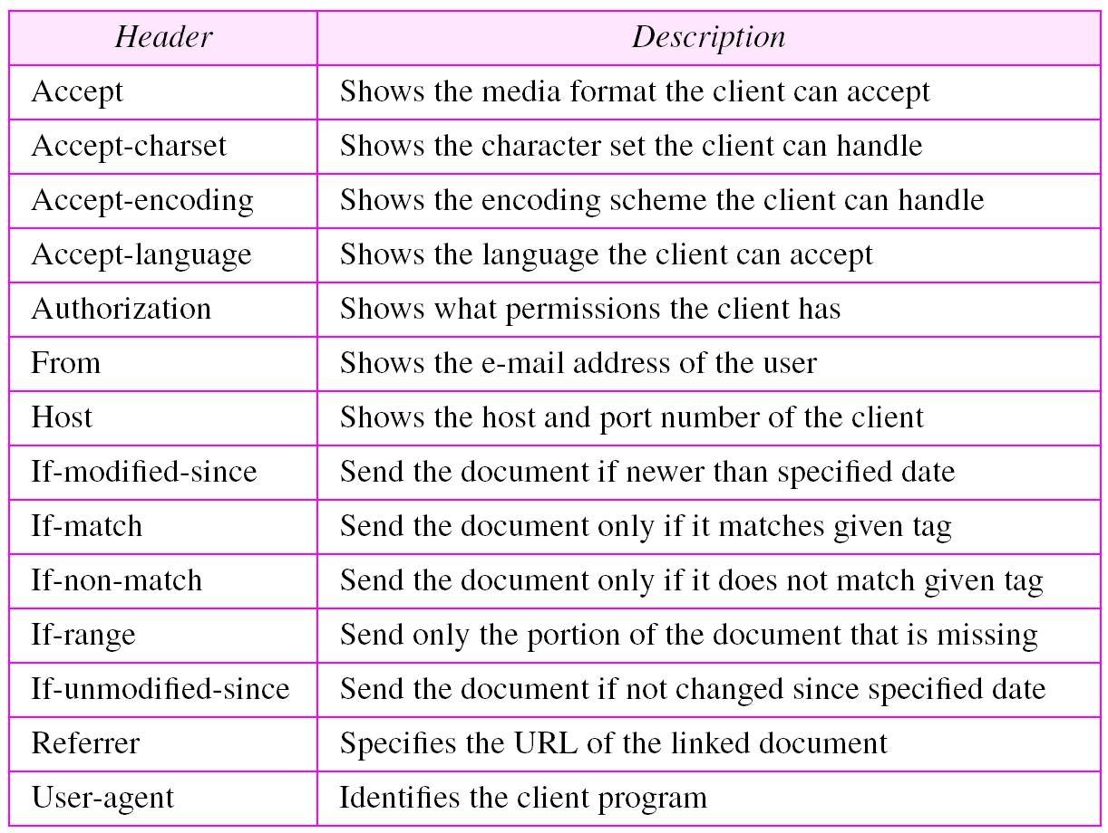
请求首部

Slide 30
请求首部
1. Accept： 告诉WEB服务器自己接受什么数据类型。*/* 表示任何类型，type/* 表示该类型下的所有子类型，type/sub-type。
如：Accept：image/gif，表明客户端希望接受GIF图象格式的资源；Accept：text/html，表明客户端希望接受html文本。
2. Accept-Charset： 浏览器申明自己接收的字符集.
如: Accept-Charset:iso-8859-1,gb2312.如果在请求消息中没有设置这个域，缺省是任何字符集都可以接受。
3.Accept-Encoding： 浏览器申明自己接收的内容的编码方法，通常指定压缩方法，是否支持压缩，支持什么压缩方法（gzip，deflate）
如：Accept-Encoding: gzip
如果请求消息中没有设置这个域服务器假定客户端对各种内容编码都可以接受。
4.Accept-Language： 浏览器申明自己接收的语言,语言跟字符集的区别：中文是语言，中文有多种字符集，比如big5，gb2312，gbk等等。
如： Accept-Language:zh-cn.如果请求消息中没有设置这个报头域，服务器假定客户端对各种语言都可以接受。

Slide 31
请求首部
Authorization
请求报头域主要用于证明客户端有权查看某个资源。
当浏览器访问一个页面时，如果收到服务器的响应代码为401（未授权），可以发送一个包含Authorization请求报头域的请求，要求服务器对其进行验证。
Host（发送请求时，该报头域是必需的）
Host请求报头域主要用于指定被请求资源的Internet主机和端口号，它通常从HTTP URL中提取出来的，如：
在浏览器中输入：http://www.abc.cn/index.html
浏览器发送的请求消息中，就会包含Host请求报头域，如下：
Host：www.abc.cn
此处使用缺省端口号80，若指定了端口号，则变成：Host：www.abc.cn:指定端口号
User-Agent
上网往往会看到一些欢迎信息，其中列出了你的操作系统的名称和版本，你所使用的浏览器的名称和版本，实际上，服务器应用程序就是从User-Agent这个请求报头域中获取到这些信息。User-Agent请求报头域允许客户端将它的操作系统、浏览器和其它属性告诉服务器。不过，这个报头域不是必需的，如果自己编写一个浏览器，不使用User-Agent请求报头域，那么服务器端就无法得知我们的信息了。

Slide 32
Range请求头
这是客户方HTTP/1.1的请求头。用于请求下载部分数据。（从而可实现多线程多路下载）
Range： bytes=开始字节偏移-最后字节偏移
例：请求文档的前500字节：
Range: bytes=0-499
第二个500字节：
Range: bytes=500-999

Slide 33
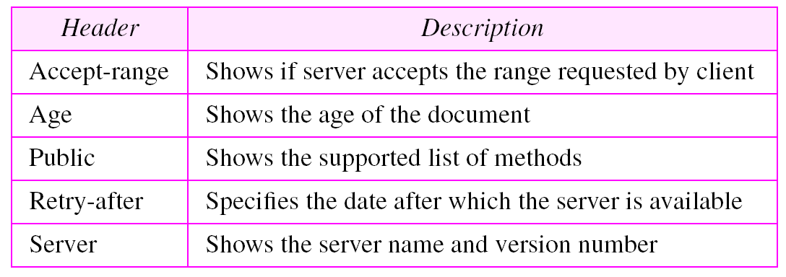
响应首部

Slide 34
响应首部
Location
Location响应报头域用于重定向接受者到一个新的位置。Location响应报头域常用在更换域名的时候。
Server
Server响应报头域包含了服务器用来处理请求的软件信息。与User-Agent请求报头域是相对应的。例子：
Server：Apache-Coyote/1.1

Slide 35
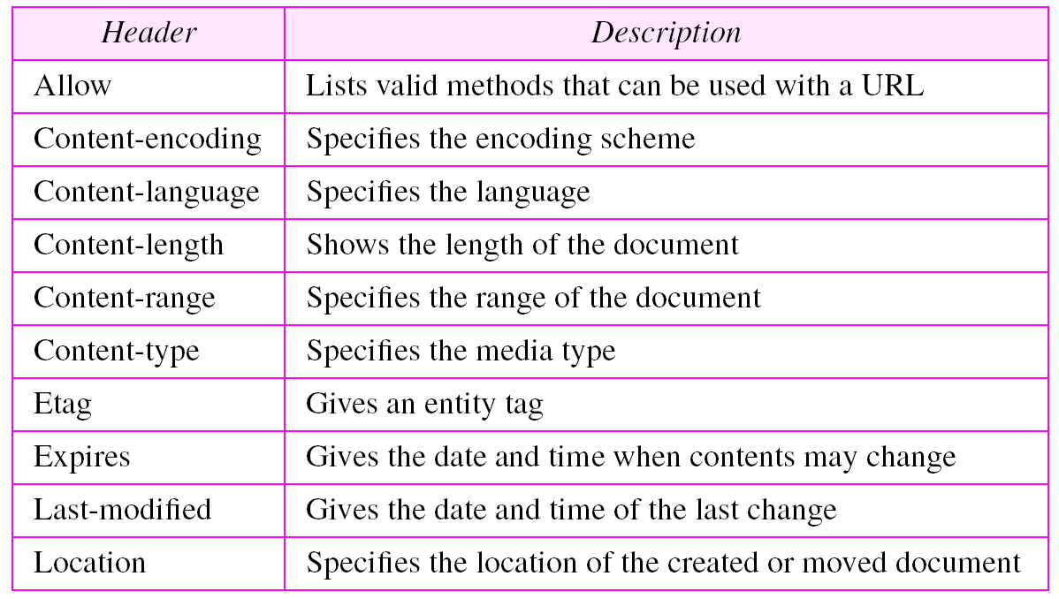
实体首部

Slide 36
实体首部
Content-Type---浏览器自动打开相应的软件进行显示
Content-Type实体报头域用语指明发送给接收者的实体正文的媒体类型。
1）如：
Content-Type:text/html;charset=ISO-8859-1
Content-Type:text/html;charset=GB2312
2）如：
content-type: application/pdf （浏览器自动打开PDF文件）
application/msword（浏览器自动打开WORD文件）
application/x-msexcel（浏览器自动打开EXCEL文件） text/plain （文本文件）
Content-Disposition 选项：
如：Content-Disposition ： attachment 表示作下载
如：Content-Disposition ：inline ;filename=通知.doc

Slide 37
Content-Length
Content-Length实体报头域用于指明实体正文的长度，以字节方式存储的十进制数字来表示。
Content-Encoding
Content-Encoding实体报头域被用作媒体类型的修饰符，它的值指示了已经被应用到实体正文的附加内容的编码，因而要获得Content-Type报头域中所引用的媒体类型，必须采用相应的解码机制。Content-Encoding这样用于记录文档的压缩方法，eg：Content-Encoding：gzip

Slide 38
Last-Modified
Last-Modified实体报头域用于指示资源的最后修改日期和时间。
Expires
Expires实体报头域给出响应过期的日期和时间。为了让代理服务器或浏览器在一段时间以后更新缓存中(再次访问曾访问过的页面时，直接从缓存中加载，缩短响应时间和降低服务器负载)的页面，可以使用Expires实体报头域指定页面过期的时间。eg：Expires：Thu，15 Sep 2006 16:23:12 GMT

Slide 39
第三节
HTTP请求报文

Slide 40
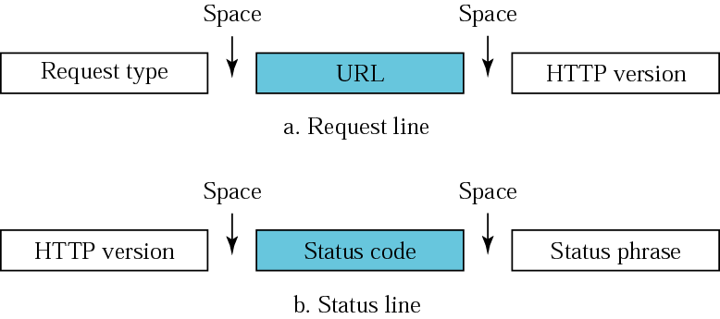
请求行/状态行
信息首部
空行
信息体

Slide 41
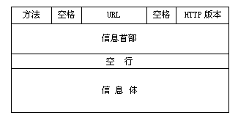
6.3 HTTP请求报文
在HTTP报文中，大多数请求报文没有实体数据，请求报文的格式如图所示：
常用的HTTP请求的方法有GET、HEAD、PUT、POST、DELETE、LINK、UNLINK七种方法，其中GET、HEAD、POST方法被大多数服务器支持。

Slide 42
1) GET方法
GET方法的目的是取回由URL指定的资源。
  若对象是文件，则GET取的是文件内容；
  如：在浏览器的地址栏中输入网址的方式访问网页时，浏览器采用GET方法向服务器获取资源，例： GET /form.html HTTP/1.1 (CRLF)
  若对象是程序或描述，则GET取的是该程序执行的结果，或该描述的输出；
  若对象是数据库查询，则GET取的是查询的结果。

Slide 43
2) HEAD方法
HEAD方法要求服务器查找某对象的元信息而不是对象本身，仅要求服务器返回关于文档的信息，而非文档本身。例如用户想知道对象的大小，对象的最后一次修改的时间等。
HEAD方法和GET方法的工作非常类似，只是信息体不被返回到客户那里。
3) POST方法
POST方法从客户向服务器传送数据，用来请求HTTP服务器将附带的数据当作HTTP服务器一个新的记录来接收。
这种方法可被用来将消息发给一个新闻组，或向HTTP服务器提交一个HTML表格，或者将一个记录附加到HTTP服务器上驻留的一个数据库上去。

Slide 44
POST示例
POST /reg.jsp HTTP/ (CRLF)
Accept:image/gif,image/x-xbit,... (CRLF)
...
HOST:www.guet.edu.cn (CRLF)
Content-Length:22 (CRLF)
Connection:Keep-Alive (CRLF)
Cache-Control:no-cache (CRLF)
(CRLF) //该CRLF表示消息报头已经结束，在此之前为消息报头
user=jeffrey&pwd=1234 //此行表单为提交的数据

Slide 45
4）PUT方法
PUT方法是用来请求将这个请求中所发送的数据储存到请求消息中表明的资源处。
如果数据已存在，则此数据将被看成已存在数据的修改。
与POST方法的不同之处：数据的目标位置可以规定好。
5）DELETE方法
DELETE方法是用来请求HTTP服务器删除在请求消息中表明的资源。这个方法可能被人工干预或HTTP服务器上的安全设置所超越。仅当服务器同意删除这个资源时，才会发送一个成功应答。

Slide 46
6）TRACE方法
TRACE方法用来确保HTTP服务器所接收到的数据是正确的。
TRACE的回答是实际的HTTP请求，允许对HTTP请求进行测试和调试。
7）CONNECT方法
CONNECT方法被保留为安全接口层SSL隧道所用。

Slide 47
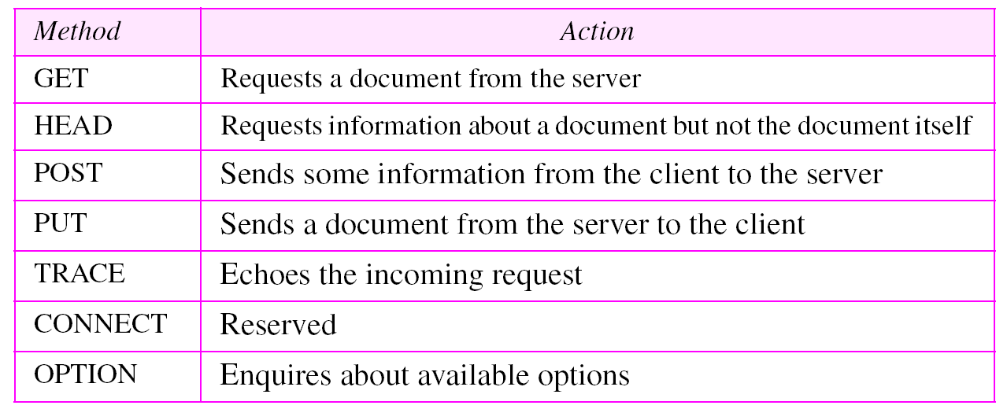
请求方法

Slide 48
第四节
HTTP响应报文

Slide 49
请求行/状态行
信息首部
空行
信息体

Slide 50
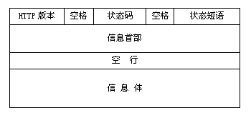
6.4 HTTP响应报文
HTTP响应报文一般都带有实体数据
响应报文的格式如图:

Slide 51
状态行(status-line)
响应信息中的状态行由协议版本号、数字式的状态码(status-code)以及这个状态码对应的状态短语(status-phase)组成。
响应信息中，状态行以后的内容均使用MIME编码。
版本：HTTP 1.1; HTTP 1.0; HTTP 0.9
状态码：3位十进制数的状态编码。
        100 - 199 信息
        200 - 299 成功
        300 - 399 重定向，重新请求
        400 - 499 客户端错
        500 - 599 服务器错
状态短语：对状态码的文字解释。
MIME编码：multipurpose internet mail extension 多用途因特网邮件扩充，允许发送非ascii码的一种协议。

Slide 52
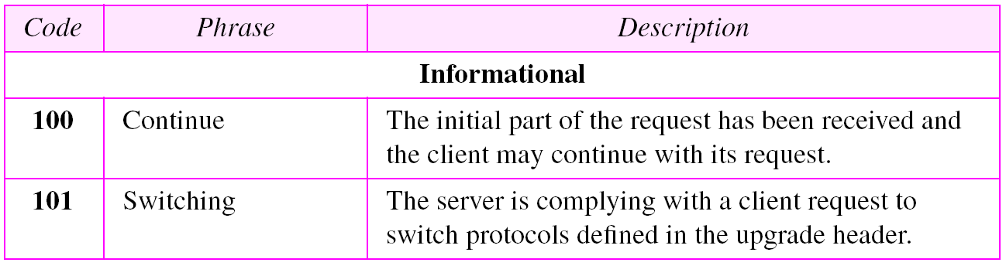
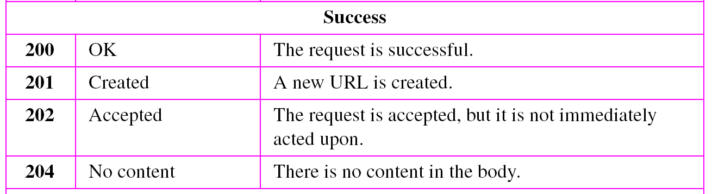
状态码

Slide 53
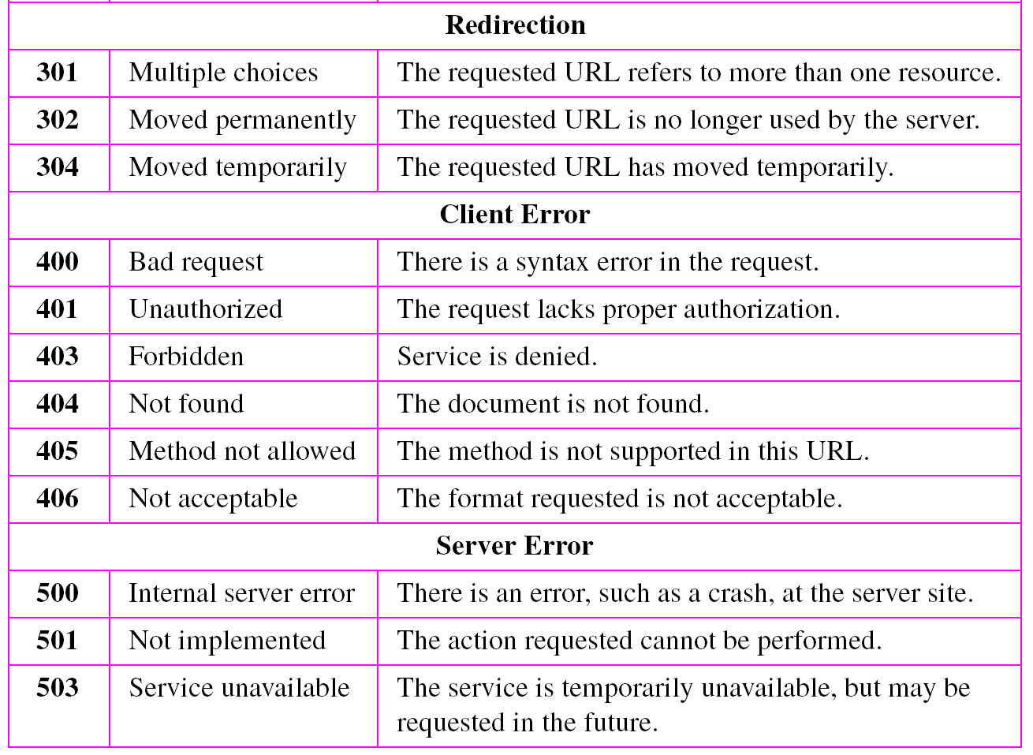
状态码

Slide 54
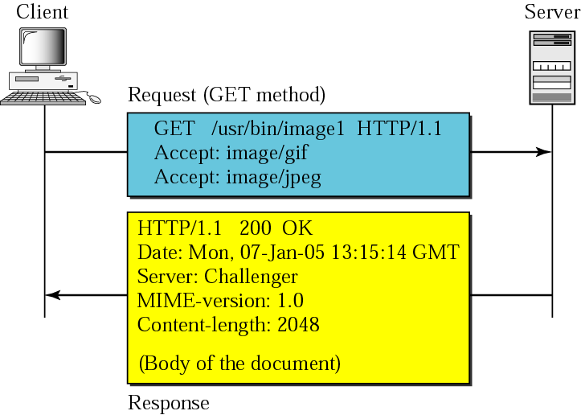
举例：读取文档的报文

Slide 55
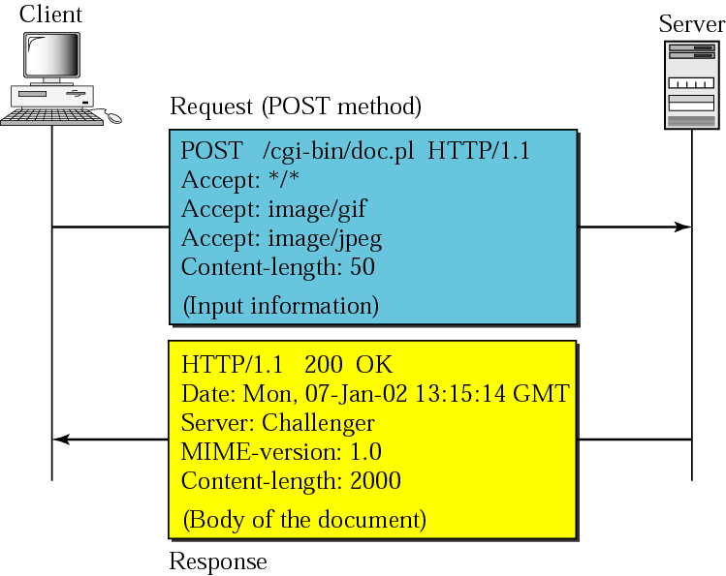
举例：发送数据的报文

Slide 56
HTTP：断点下载
用到Range和Content-Range实体头，
Range用户请求头中，指定第一个字节的位置和最后一个字节的位置，如（Range：200-300）
Content-Range用于响应头
请求下载整个文件:
***********************************
GET /test.rar HTTP/1.1
Connection: close
Host: 116.1.219.219
Range: bytes=0-100
***********************************
Range头域可以请求实体的一个或者多个子范围，Range的值为0表示第一个字节，也就是Range计算字节数是从0开始的
表示头500个字节：bytes=0-499
表示第二个500字节：bytes=500-999
表示最后500个字节：bytes=-500
表示500字节以后的范围：bytes=500-
第一个和最后一个字节：bytes=0-0,-1
同时指定几个范围：bytes=500-600,601-999

Slide 57
一般正常回应
***********************************
HTTP/1.1 206 OK
Content-Length: 801
Content-Type: application/octet-stream
Content-Location: http://www.onlinedown.net/hj_index.htm
Content-Range: bytes 0-100/2350 //2350:文件总大小
Last-Modified: Mon, 16 Feb 2009 16:10:12 GMT
Accept-Ranges: bytes
ETag: "d67a4bc5190c91:512"
Server: Microsoft-IIS/6.0
Date: Wed, 18 Feb 2009 07:55:26 GMT
***********************************
注意：如果用户的请求中含有range ，则服务器的相应代码为206。
206 - Partial Content 客户发送了一个带有Range头的GET请求，服务器完成了它（HTTP 1.1新）。

